Slide 1
전투디자인설계
작성자: 장유민
연락처: 01090319721
버전: 0.1

Slide 2
업데이트
작성날짜 | 작성자 | 최초작성내용 | 수정내용 | 버전
2020.01.14 | 장유민 | 캐릭터 시스템 기획 |  | 0.1
2020.01.15 | 장유민 | 몬스터 시스템 기획
2020.01.17 | 장유민 | 아이템 설계
2020.01.21 | 장유민 | 스킬 설계

Slide 3
목차
1. 컨셉 및 기획의도
2. 전투
2.1. 전투 개요
2.2. 전투 규칙
3. 캐릭터 설계
3.1. 선녀
3.2. 흥부
3.3.
3.4.
4. 몬스터 설계
5. 스킬 설계
4. 몬스터 설계
5. 스킬 설계

Slide 4
1. 전투컨셉 및 기획의도

Slide 5
전투컨셉 및 기획의도
보스를 잡는 전투방식으로 캐릭터 중심이기 때문에 보스들의

Slide 6
2. 전투
2.1. 전투개요
2.2. 전투필드
2.3. 전투규칙

Slide 7
2.1. 전투 개요
전투의 정의
캐릭터와 몬스터의 무력충돌을 말한다. 상대의 hp:0으로 만들어 승리하는 것을 원칙으로 하고 있다.
전투의 목적
- 본 게임의 승리는 최종 목표인 보스를 무너뜨리는 것을 목표로 하고 있다.
다만 보스에게 다가가면 주변 병사들이 공격을 해오기 때문에 몬스터를 먼저 공격하는 게 기본적인 전략방법이다.
전투자체가 퀘스트인 경우, 전투 속 보물상자에서 얻어야 하는 강화아이템 퀘스트 등 다양한 퀘스트를 위해 전투를 하기도 한다.

Slide 8
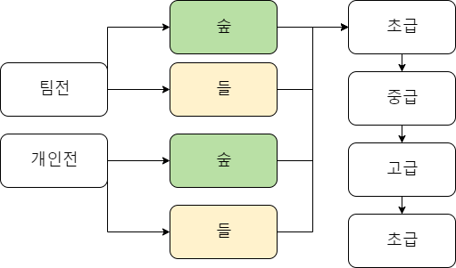
2.1. 전투 개요
전투 구성도

Slide 9
2.2. 전투 필드
필드란? 전투가 이루어지는 장소를 말한다.
전투의 배경이 되는 필드는 산과 들 두 종류가 있다. 각각의 필드의 레벨은 4개씩있다.(초급, 중급,고급, 특급)
유저의 레벨에 따라 들어갈 수 있는 필드가 분류된다. 다음 표를 참고
(즉 중급 필드로 들어가고 싶으면 6레벨, 고급 필드로 가고 싶으면 11레벨이상이 되면 된다.)
유저의 레벨 | 들어갈 수 있는 필드의 레벨 명칭
1-10 | 초급
11-20 | 중급
21-30 | 고급
31-50 | 특급
각각의 필드에는 필드의 레벨에 맞는 수많은 몬스터들이 있다.
각 필드에는 곳곳에 보물상자가 있다. 보물상자에는 희귀한 아이템,소모아이템, 장비강화에 필요한 아이템 등이 나온다. 아이템의 종류는 랜덤으로 지급된다. (선녀가 사용할 수 없는 흥부의 무기를 뽑을 수도 있다. 이럴 경우 흥부의 무기는 강화아이템으로 사용되거나 코인으로 교환이 가능하다. 희귀할수록 교환 가능한 코인의 가격이 높아진다.)

Slide 10
2.3. 전투 규칙
2.3.1. 전투 종류: 팀전과 개인전이 있다.
개인전이란? 한 명의 유저가 보스를 죽여야 게임이 끝나는 전투이다.
개인전은 3번의 목숨값이 주어지며, 3번째 목숨까지 플레이한 캐릭터가 죽었을 경우 게임 패배로 게임이 종료된다.
개인전의 경우는 혼자 게임을 플레이를 하기 때문에 팀전보다 많은 경험치를 얻을 수 있고, 보물상자에서도 희귀한 레 어템을 얻을 수 있다. 다만 보스까지 죽이기는 어려워 개인전의 목표는 보물상자가 될 수 있다.

Slide 11
2.3. 전투 규칙
팀전이란? 여러 명의 유저가 한 팀으로 구성되어 상대팀을 공격하면서 최종목표인 상대팀의 보스를 죽이는 전투방식
팀전은 5대5전이다. 즉 총 10명의 유저가 5명씩 팀을 짜서 게임플레이를 하는 방식이다.
한 팀 구성은 5명의 유저+보스+병사로 이루어져 있다.

Slide 12
2.3. 전투 규칙
2.3.2. 승리 규칙: 그 필드의 몬스터들을 다 죽이지 않은 상태에서 보스만 죽여도 그 레벨의 필드에서 승리하는 게임형식이다.
보스는 본인이 공격을 받을 시에만 반응을 하며 공격을 한다. ??????(뺴기)점프 스킬 등을 사용하면 보스와의 거리를 줄여 공격하기 쉽기 때문에 전략을 잘 짜 쉽게 죽일수도 있을것이다.

Slide 13
2.3. 전투 규칙
2.3.3. 전투 방식
3.1. 전투 시작
3.2. 전투

Slide 14
2.3. 전투 규칙
2.3.4. 전투 흐름
4.1. 전투
4.2. 전투

Slide 15
3. 캐릭터 설계
캐릭터 별 컨셉, 무기, 스킬,모션리스트, 프레임,

Slide 16
캐릭터 컨셉
캐릭터 이름: ok soon
캐릭터 직종: 선녀
캐릭터 배경: 전래동화 배경.여러 전래동화 중 선녀와 나무꾼 이야기 등장인물인 선녀가 만약 하늘로 올라가지 않고 사람들과 함께 사는 삶을 선택했다면 어땠을까?에서 시작하여 캐릭터를 설정
캐릭터 성격: 아이가 딸린 일반 주부 성격. 까칠하고 이성적이다. 아이들 한정 다정다감. 예쁘고 가녀린 외형과 다르게 주부의 힘으로 힘이 세다.
캐릭터 장비: 선녀옷, 창, 도끼
캐릭터 속성: 번개

Slide 17
캐릭터 장비 설명
캐릭터 장비: 선녀옷, 창, 도끼(은. 금)
장비를 가지고 공격을 할 수 있고, 장비는 코인으로 구매가능
게임플레이 도중 장비는 자유자재로 바꿀 수 있다.
레벨 업 후에 구매 가능한 장비가 있다.
공격은 1. 마우스로 공격하는 일반 공격과
2. 키보드로 공격하는 스킬 공격이 있다.
장비 | 구매가능레벨
선녀옷, 창, 은도끼 | 1레벨
금도끼 | 7레벨

Slide 18

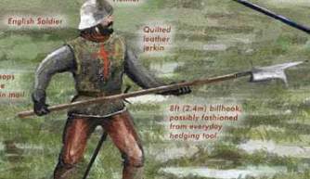
캐릭터 장비 설명
장비 | 설명
선녀옷 | 선녀가 갑옷대신 입는 장비. 항상 장착할 수 있고 레벨에 따라 스킬의 성능이 높아진다. (예-초반 레벨에는 방어력만 ↑, 후반 레벨에는 옷만 입은 상태에서 한 바퀴 도는 모션을 취하기만 해도 번개스킬 시전 가능→스킬 부분에서 자세히 설명)
창 | 단창: -> 장창: 평소에는 단창인 상태에서 사용하다가 스킬을 이용 시 창이 길어짐. 해당 스킬은 레벨이 높아지면 사용가능.(스킬 부분에서 자세히 설명)
도끼 | 남편의 도끼를 훔쳐온 것으로 일반 도끼 모양 종류 금도끼: 금색 도끼. 번개속성이 입혀진 무기.(도끼스킬은 스킬 부분에서 자세히 설명) 은도끼: 은색도끼. 물리적 공격만 가능한 도끼. 스킬이 없는 대신 많은 적을 한꺼번에 처리 시 공격력 ↑

Slide 19
캐릭터 장비에 따른 일반 공격
일반 공격: 마우스 오른쪽 클릭으로 일반공격을 할 수 있다.
장비 | 일반공격 | 마우스 클릭 방법
선녀옷 | 공격x. 방어력만 올라간다.
창 | 찌르기 | 오른쪽 마우스 1번 클릭
 | 이중 찌르기 | 오른쪽 마우스 2번 연속 클릭
은도끼, 금도끼 | 베기 | 오른쪽 마우스 1번 클릭
 | 3연속베기 | 오른쪽 마우스 2번 연속 클릭

Slide 20
캐릭터 장비에 따른 스킬
스킬: 한번 사용 후 다음 번 사용이 가능할 때까지 시간이 걸림, 키보드 입력으로 사용→리그오브레전드 스킬사용 방법과 같음.
장비 | 스킬 | 키 | 설명 | 사용가능 레벨
선녀옷 | 점프 | Q | 키를 클릭 후 마우스로 원하는 위치지정. 한번의 점프로 멀리 이동 가능. (최대 5블록까지) | 2
 | 회전번개 | W | 키 클릭→ 근처 적 번개공격을 입히기 (캐릭터 중심에서 지름이 블록5인 원 안에 있는 적 공격) | 3
창 | 찌르면서 전류 흘리기 | E | 키 클릭→ 앞에 있는 적 공격 | 5
 | 장창 찌르기 | R | 키 클릭→ 창이 길어지면서 앞에 있는 적 공격.적이 일렬로 있을 때는 창의 길이에 따라 동시에 여러 명을 찌를 수 있고, 멀리 있는 적도 찌를 수 있다. (캐릭터 앞 블록에서부터 3번째 블록까지) | 7
은도끼 | 없음 |  | 다른 무기보다 스킬은 없지만 타격 공격력이 높은 도끼. 많은 적이 있을 시 동시에 타격을 주기 좋은 도끼. 공격범위가 높다 (캐릭터 중심에서 지름이 블록3인 원 안에 있는 적 공격)
금도끼 | 번개공격 | V | 도끼에 전류가 흐르면서 타격 시 번개공격을 가할 수 있다. 공격력이 높다. | 7
1블럭: 캐릭터가 서 있는 지형의 한 블록

Slide 21
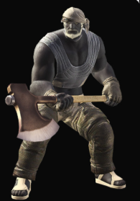
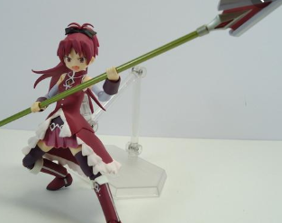
캐릭터 모션
동작 |  | 파일이름 | flame | 동작 설명
대기 | 대기 | idle | 2 | 숨쉬는 듯한 모션으로 서있는 자세
 | 도끼들고 대기 | A idle | 2 | Ax idle. 낮은 자세로 도끼들고 서있는 자세(사진참고)
 | 창 들고 대기 | L idle | 2 | Lance idle. 찌르기(사진참고)
이동 | 걷기 | walk | 3 | 걷기 동작
 | 뛰기 | run | 6 | 걷기 동작에서 보폭이 좀 더 큼
일반 공격 | 찌르기 | stab | 10 | 창으로 찌르는 동작
 | 이중 찌르기 | Sc stab | 8 | Second continuous stab 두 번 연속으로 찌르는 동작
 | 베기 | cut | 10 | 도끼로 베는 동작
 | 3연속베기 | Tc cut | 21 | Third Continuous cut 도끼로 3연속 베는 동작
피격 | 뒤로 넘어짐 | B fall | 5 | HP소모 후 상태 불능일 때의 동작. 공격받고 주저앉는 동작
 | 양팔 막기 | SA defence | 5 | Shrink_arm_defence 살짝 움크리면서 양팔로 몸을 보호하는 듯한 동작.

Slide 22
스킬 모션
동작 |  | 파일이름 | flame | 동작 설명
스킬 공격 | 점프 | jump | 20 | 도약 후 날아오르는 모션→떨어지는 모션
 | 회전번개 | C light | 30 | 팔을 위로 들어 올린 상태에서 오른쪽에서 왼쪽으로 한 바퀴를 도는 모션(적 위치에만 번개공격 이펙트o)
 | 찌르면서 전류흘리기 | St Ec | 12 | Stab+Electric current. 찌르고 있는 상태에서 전류가 흐르는 모션
 | 장창찌르기 | LL stab | 10 | 창이 길어지고 창을 끌어당긴 후 힘입게 찌르는 모션
 | 번개공격 | L attack | 10 | Lightning attack. 도끼를 내리치는 모션. (내리칠 때 번개 이펙트 o )

Slide 23
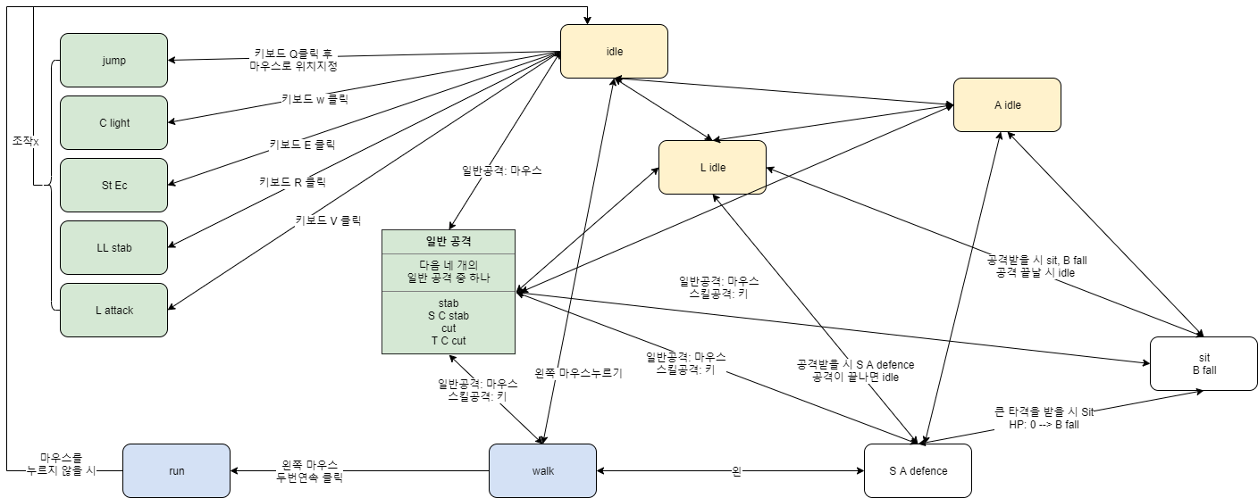
FSM

Slide 24
캐릭터종류: 선녀, 직녀, 흥부, 심청이, 아기장수, 도깨비

Slide 25
몬스터 설정(액션rpg)
컨셉, 무기, 스킬,모션리스트, 프레임

Slide 26
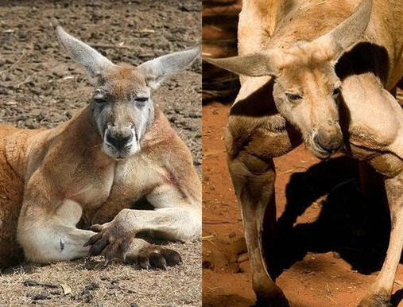
근거리 몬스터1 컨셉
몬스터 이름: 산짐승
몬스터 외형: 근육이 많은 캥거루같은 외형. 배회 중에는 네 발로 걷다가 적을 발견하면 사람처럼 서서 돌진한다.
몬스터 주공격: 오른쪽-왼쪽 펀치
스탯 | 설명 | 수치
HP | 생명력
공격력 | 한번의 공격포인트
방어력 | 공격받을 시 상대의 공격력을 %만큼 감소시킬 수 있는 포인트

Slide 27
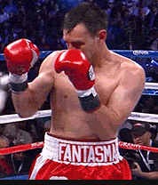
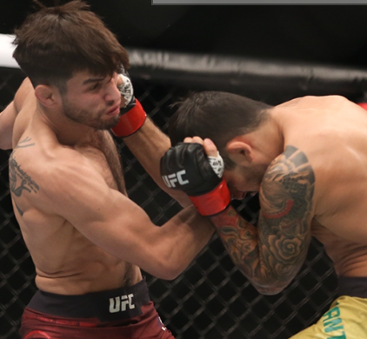
몬스터 모션
동작 |  | 파일이름 | flame | 동작 설명
대기 | 대기 | idle |  | 숨쉬는 듯한 모션으로 서있는 자세(들숨, 날숨)
 | 공격 대기 | Bx idle |  | 권투대기 모습으로 서있는 자세(사진참고)
배회 | 네 발로 걷기 | F walk |  | 동물이 네발로 걷는 동작
 | 방향전환 |  |  | 제한된 공간에서 방향 바꾸기
접근 | 적을 발견 후 접근 | approach |  | Enemy approach적을 발견하면 두발로 돌진한다.
공격 | 펀치 | punch |  | 오른손->왼손 펀치
 | 이중펀치 | A punch |  | 연속으로 오른손펀치->왼손펀치->오른속어퍼컷 동작
방어 |  |  |  | Shrink_arm_defence 살짝 움크리면서 양팔로 몸을 보호하는 듯한 동작.
피격 | 앞발을 들고 몸 들어올리기 | B lift |  | 공격을 받을 시 앞발을 들고 몸 들어올리기(사진참고)
 | 옆으로 넘어지기 | S fall |  | 상태 불능일때 풀썩 옆으로 넘어지는 동작

Slide 28
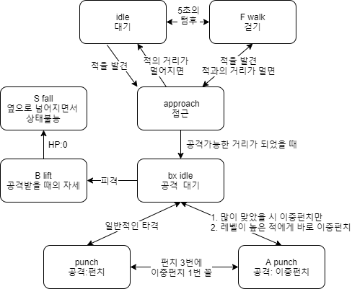
몬스터 FSM

Slide 29
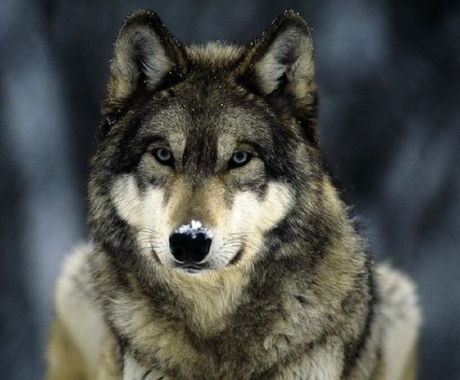
근거리 몬스터2 컨셉
몬스터 이름: 늑대(늑대와 일곱마리의 아기염소/ 빨간모자와 늑대)
몬스터 외형: 사실적인 늑대의 외형. 검회색 늑대.
몬스터 주공격: 물기. 앞발로 할퀴기
스탯 | 설명 | 수치
HP | 생명력
공격력 | 한번의 공격포인트
방어력 | 공격받을 시 상대의 공격력을 %만큼 감소시킬 수 있는 포인트 | 0

Slide 30
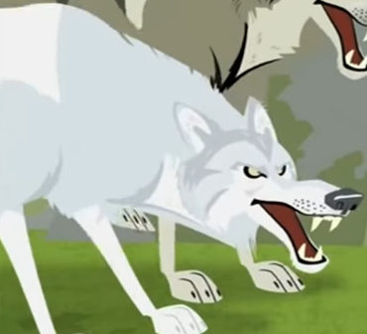
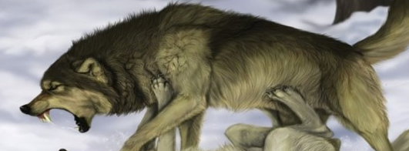
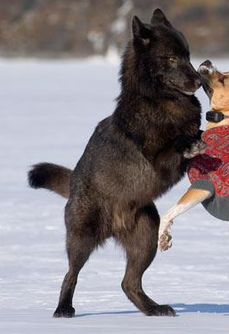
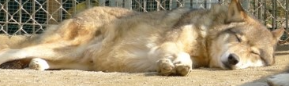
몬스터 모션
동작 |  | 파일이름 | flame | 동작 설명
대기 | 대기 | idle |  | 숨쉬는 듯한 모션으로 서있는 자세(들숨, 날숨)
 | 공격대기 | B idle |  | Bending idle 앞으로 몸을 숙여 언제든지 뛰어나갈듯한 대기 자세 (사진참고)
배회 | 걷기 | F walk |  | 동물이 네발로 걷는 동작
 | 방향전환
접근 | 적을 발견 후 접근 | approach |  | Enemy approach 적을 발견하면 뛰는 동작
공격 | 물기 | bite |  | 적을 무는 동작
 | 앞 발로 할퀴기 | F scratch |  | 두 앞발로 할퀴기
피격 | 앞발을 들고 몸 들어올리기 | B lift |  | 공격을 받을 시 앞발을 들고 몸 들어올리기(사진참고)
 | 옆으로 넘어지기 | S fall |  | 상태 불능일때 옆으로 넘어지는 동작

Slide 31
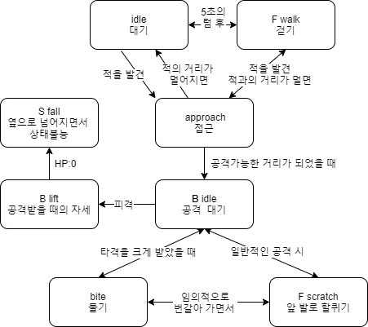
몬스터 FSM

Slide 32

원거리 몬스터 컨셉
몬스터 이름: 들짐승
몬스터 외형: 근육이 많은 맷돼지같은 외형. 헐떡거리는 듯한 기본 모션을 취하고 있어 징그럽다.
몬스터 성격: 드세다. 갑자기 빠르게 돌진하는 것이 특징
몬스터 주공격
빠른 돌진(돌진하는 형태가 순간이동하는 듯한 애니메이션으로 캐릭터 바로 앞에 가 공격 후 본래의 자리로 돌아가 있다.)
크게 땅을 치는 모션 후 캐릭터까지의 땅이 파이는듯한 애니메이션이 적용됨
스탯 | 설명 | 수치
HP | 생명력
공격력 | 한번의 공격포인트
방어력 | 공격받을 시 상대의 공격력을 %만큼 감소시킬 수 있는 포인트

Slide 33
몬스터 모션
동작 |  | 파일이름 | flame | 동작 설명
대기 | 대기 | idle |  | 숨쉬는 듯한 모션으로 서있는 자세(들숨, 날숨)
 | 공격대기 | B idle |  | Bending idle 앞으로 몸을 숙여 언제든지 뛰어나갈듯한 대기 자세 (사진참고)
배회 | 걷기 | F walk |  | 동물이 네발로 걷는 동작
 | 방향전환
접근 | 적을 발견 후 접근 | approach |  | Enemy approach 적을 발견하면 뛰는 동작
공격 | 돌진 | rush |  | 돌진하는 형태가 순간이동하는 듯한 애니메이션으로 캐릭터 바로 앞에 가 공격 후 본래의 자리로 돌아가 있는다.
 | 땅 파기 | dig |  | Digging 크게 땅을 치는 모션 후 캐릭터까지의 땅이 파이는듯한 애니메이션이 적용됨(거리에 따라 프레임수가 달라진다.)
피격 | 앞발을 들고 몸 들어올리기 | B lift |  | 공격을 받을 시 앞발을 들고 몸 들어올리기(사진참고)
 | 옆으로 넘어지기 | S fall |  | 상태 불능일때 풀썩 옆으로 넘어지는 동작

Slide 34
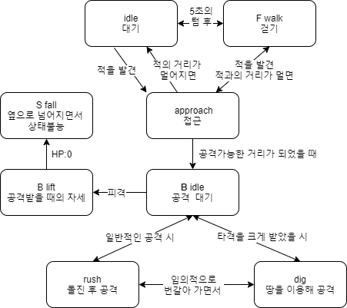
몬스터 FSM

Slide 35
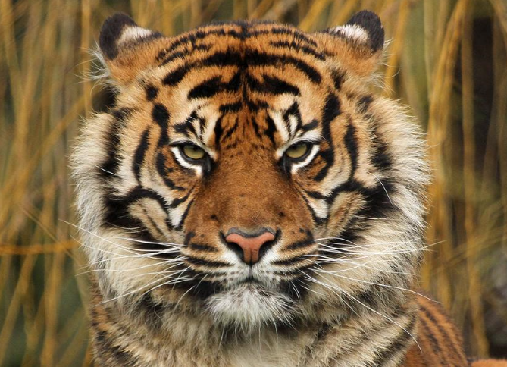
보스 몬스터 컨셉
몬스터 이름: 호랑이
몬스터 배경: 전래동화, 해와 달이 된 오누이에서 나오는 호랑이
몬스터 외형: 사실적인 호랑이 얼굴에 의인화된 몸. 사또옷을 입고 있다.
몬스터 주공격
(Phase1)떡 공격:포효하는 모션을 취하면 떡 같은 오브젝트가 상대에게 떨어지는 듯한 애니메이션이 생성
(Phase1)동아줄 채찍: 손에 동아줄로 만든 채찍을 들고 있어, 채찍으로 상대를 공격한다.
(Phase2)포효하면 병사 몬스터 생성(포졸모습의 병사들)→병사몬스터들이 공격
스탯 | 설명 | 수치
HP | 생명력
공격력 | 한번의 공격포인트
방어력 | 공격받을 시 상대의 공격력을 %만큼 감소시킬 수 있는 포인트

Slide 36
보스 몬스터 모션(phase 1)
동작 |  | 파일이름 | flame | 동작 설명
대기 | 대기 | idle |  | 숨쉬는 듯한 모션으로 서있는 자세(들숨, 날숨)
 | 공격대기 | B idle |  | Bending idle 앞으로 몸을 숙여 언제든지 뛰어나갈듯한 대기 자세 (사진참고)
배회 | 걷기 | F walk |  | 동물이 네발로 걷는 동작
 | 방향전환
접근 | 적을 발견 후 접근 | approach |  | Enemy approach 적을 발견하면 뛰는 동작
공격 | 떡 공격 | Rc attack |  | Rice cake attack.포효하는 모션을 취하면 떡 같은 오브젝트가 상대에게 떨어지는 듯한 애니메이션이 생성
 | 동아줄 채찍 | R whip |  | Rope_whip. 손에 동아줄로 만든 채찍을 들고 있어, 채찍으로 상대를 공격한다.
피격 | 앞발을 들고 몸 들어올리기 | B lift |  | 공격을 받을 시 앞발을 들고 몸 들어올리기(사진참고)
 | 옆으로 넘어지기 | S fall |  | 상태 불능일때 풀썩 옆으로 넘어지는 동작

Slide 37
보스 몬스터 모션(phase 2)
동작 |  | 파일이름 | flame | 동작 설명
대기 | 대기 | idle |  | 숨쉬는 듯한 모션으로 서있는 자세(들숨, 날숨)
 | 공격대기 | B idle |  | Bending idle 앞으로 몸을 숙여 언제든지 뛰어나갈듯한 대기 자세 (사진참고)
배회 | 걷기 | F walk |  | 동물이 네발로 걷는 동작
 | 방향전환
접근 | 적을 발견 후 접근 | approach |  | Enemy approach 적을 발견하면 뛰는 동작
공격 | 포졸 병사 소환 | Howl s |  | Howl_summon포효하는 동작 후 병사들이 적 주위에 소환된다.
피격 | 앞발을 들고 몸 들어올리기 | B lift |  | 공격을 받을 시 앞발을 들고 몸 들어올리기(사진참고)
 | 옆으로 넘어지기 | S fall |  | 상태 불능일때 풀썩 옆으로 넘어지는 동작

Slide 38
병사 몬스터 모션
동작 |  | 파일이름 | flame | 동작 설명
대기 | 공격대기 | B idle |  | Bending idle 앞으로 몸을 숙여 언제든지 뛰어나갈듯한 대기 자세 (사진참고)
접근 | 적을 발견 후 접근 | approach |  | Enemy approach 적을 발견하면 뛰는 동작
공격 | 창 찌르기 | L stab |  | 창으로 찌르는 동작
피격 | 뒷걸음질 | B step |  | 공격을 받을 시 살짝 뒷걸음질하는 동작
 | 옆으로 넘어지기 | S fall |  | 상태 불능일때 옆으로 넘어지는 동작

Slide 39
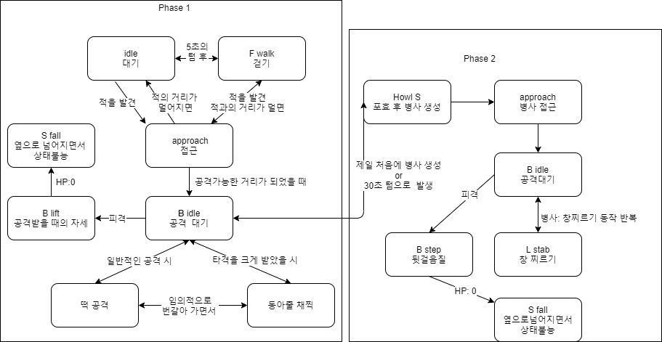
몬스터 FSM(보스, 병사)

Slide 40
스킬설계
스킬이란

Slide 41
스킬이란
게임에서 캐릭터가 쓸 수 있는 능력. 스킬 모션애니메이션 작동 후 몬스터가 데미지를 입는다. (-hp)
본 게임에서 스킬은 캐릭터마다 정해져 있다. 캐릭터마다 일반공격은 5개의 스킬이 존재한다.
필드에서 몬스터를 공격할 시 일반적인 공격보다 데미지를 더 입힐 수 있는
캐릭터마다 일반공격은 같지만 스킬의 종류는 다르다.

Slide 42
스킬 사용 목적
게임에서

Slide 43
캐릭터별 스킬목록-일반공격
일반 공격은 모든 캐릭터가 같다.
플레이어가 일반적으로 사용하는 스킬
마우스로 일반 공격을 할 수 있다.
종류: 찌르기, 이중찌르기, 베기, 3연속베기

Slide 44
캐릭터별 스킬목록-선녀
일반 공격은 모든 캐릭터가 같다.
선녀 스킬
점프
회전번개
찌르면서 전류흘릭
장창찌르기
번개공격

Slide 45
캐릭터별 스킬목록-심청이
일반 공격은 모든 캐릭터가 같다.
선녀 스킬
점프
회전번개
찌르면서 전류흘릭
장창찌르기
번개공격

Slide 46
캐릭터별 스킬목록-흥부
일반 공격은 모든 캐릭터가 같다.
선녀 스킬
점프
회전번개
찌르면서 전류흘릭
장창찌르기
번개공격

Slide 47
캐릭터별 스킬목록-직녀
일반 공격은 모든 캐릭터가 같다.
선녀 스킬
점프
회전번개
찌르면서 전류흘릭
장창찌르기
번개공격

Slide 48
캐릭터별 스킬목록-아기장수
일반 공격은 모든 캐릭터가 같다.
선녀 스킬
점프
회전번개
찌르면서 전류흘릭
장창찌르기
번개공격

Slide 49
캐릭터별 스킬목록-도깨비
일반 공격은 모든 캐릭터가 같다.
선녀 스킬
점프
회전번개
찌르면서 전류흘릭
장창찌르기
번개공격

Slide 50
찌르기 | attack_normal | attack_stab | 모든 캐릭터 | 캐릭터별 창류 무기 | 일직선으로 상대를 찌르는 스킬
이중찌르기 | attack_normal | attack_sc stab | 모든 캐릭터 | 캐릭터별 창류 무기 | 두 번 연속으로 빠르게 상대를 찌르는 스킬
베기 | attack_normal | attack_cut | 모든 캐릭터 | 캐릭터별 도끼류 무기 | 베는 스킬
3연속베기 | attack_normal | attack_Tc cut | 모든 캐릭터 | 캐릭터별 도끼류 무기 | 3연속 콤보로 베는 스킬
점프 | attack_skill | attack_jump | 2 | 선녀옷 | 지정한 위치까지 멀리 날아오르면서 착지하는 스킬(제한 거리가 있다.)
회전번개 | attack_skill | attack_C light | 선녀 | 선녀옷 | 제한된 범위안에 있는 상대에게 번개를 시전하는 스킬
찌르면서 전류흘리기 | attack_skill | attack_St Ec | 선녀 | 창 | 찌르고 있는 상태에서 전류흘리기 스킬
장창찌르기 | attack_skill | attack_LL stab | 선녀 | 창 | 길어진 창으로 상대를 찌르는 스킬
번개공격 | attack_skill | attack_L attack | 선녀 | 금도끼 | 도끼에 전류가 흐르면서 제한된 범위안의 상대를 타격 시 번개공격을 가할 수 있다.
돈벼락 | attack_skill | attack_M thunder | 흥부 | 비단 한복
회오리바람 | attack_skill |  | 흥부 | 창 | 창끝은 제비의 부리모양이다. 제한된 범위안에 있는 상대에게 회오리바람을 시전하는 스킬
칼바람 | attack_skill |  | 흥부 | 창 | 찌르고 있는 상태에서 칼바람시전 스킬

